Slide 1
Cách cảm nhận âm nhạc qua từng bài hát
Có lẽ nhiều người sẽ nghĩ nghe là một bản năng, tuy nhiên cảm thụ âm nhạc là quá trình mà không phải nhiều người tự nhiên mà có được. Sau đây là 5 gợi ý để bạn cảm nhận âm nhạc được tốt hơn.
1. Có tương tác với âm nhạc.
Cảm nhạc là một điều quan trọng, hãy thử gắn một bài hát với một sự kiện, một câu chuyện, một địa điểm nào đó để bạn có thể nhớ lâu hơn và có sự tương tác hơn. Đây là cách chính bạn tạo ra thông điệp cá nhân cho chính mình.
2. Nghe nhiều hơn.
Để tăng khả năng phát triển một kỹ năng nào đó cách hiệu quả nhất vẫn là rèn luyện, mài dũa mỗi ngày! Nghe đi nghe lại, nghe mỗi ngày sẽ giúp bạn cảm nhạc tốt hơn.
3. Tập trung khi nghe nhạc.
Để cảm nhận tốt âm nhạc qua từng bài hát bạn cần phải tập trung nghe và cảm nhận, không bị tác động bởi những thứ xung quanh. Vì chỉ cần bỏ lỡ vài giây là bạn đã có thể làm trôi đi thứ đắt giá nhất trong bài hát.
4. Mang cảm xúc của mình vào âm nhạc.
Bạn có thể nghe nhạc theo tâm trạng của mình để tăng khả năng thú vị. Coi bài hát như người bạn, giúp bạn có thể khơi ra hết dòng suy nghĩ của mình, vui cùng, buồn cùng,…
5. Tập hát theo.
Tập đàn, tập hát theo là một trong những cách tốt nhất, nhanh nhất giúp bạn hiểu rõ được những thanh âm của bài hát.

Slide 2
CHỦ ĐỀ 7: ÂM NHẠC NƯỚC NGOÀI
1. Hát: Hãy để mặt trời luôn chiếu sáng
2. Nghe nhạc: Bài hát Auld Lang Syne
3. Lí thuyết âm nhạc: Dấu hoá, bậc chuyển hoá
4. Đọc nhạc: Bài đọc nhạc số 5

Slide 3

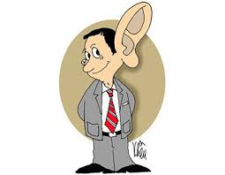
Thứ Tư, ngày 2 tháng 4 năm 2025
CHỦ ĐỀ 7: ÂM NHẠC NƯỚC NGOÀI
Tiết 28
+ Hát: Bài Hãy để mặt trời luôn chiếu sáng
+ Nghe nhạc: Bài hát Auld lang Syne

Slide 4

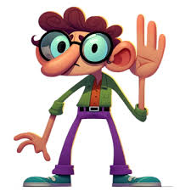
I. Nghe nhạc
1. Nghe và cảm nhận bài hát: Auld Lang Syne
Robert Burns (Scotland)
1. Có tương tác với âm nhạc
2. Nghe nhiều hơn
3. Tập trung khi nghe nhạc
4. Mang cảm xúc của mình vào âm nhạc
5. Tập hát theo

Slide 5

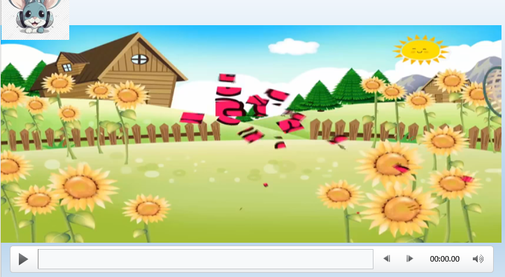

Slide 6

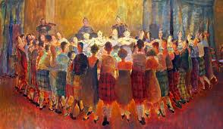
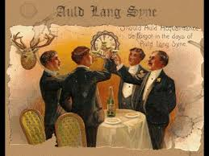
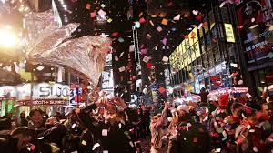
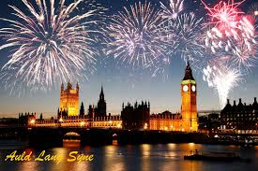
Chia sẻ cảm nhận bài hát Auld Lang Syne

Slide 7

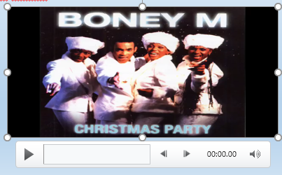
Chia sẻ cảm nhận bài hát Auld Lang Syne
Robert Burns (Scotland)
- Bài hát được viết vào năm 1788, có giai điệu nhẹ nhàng, trữ tình…

Slide 8
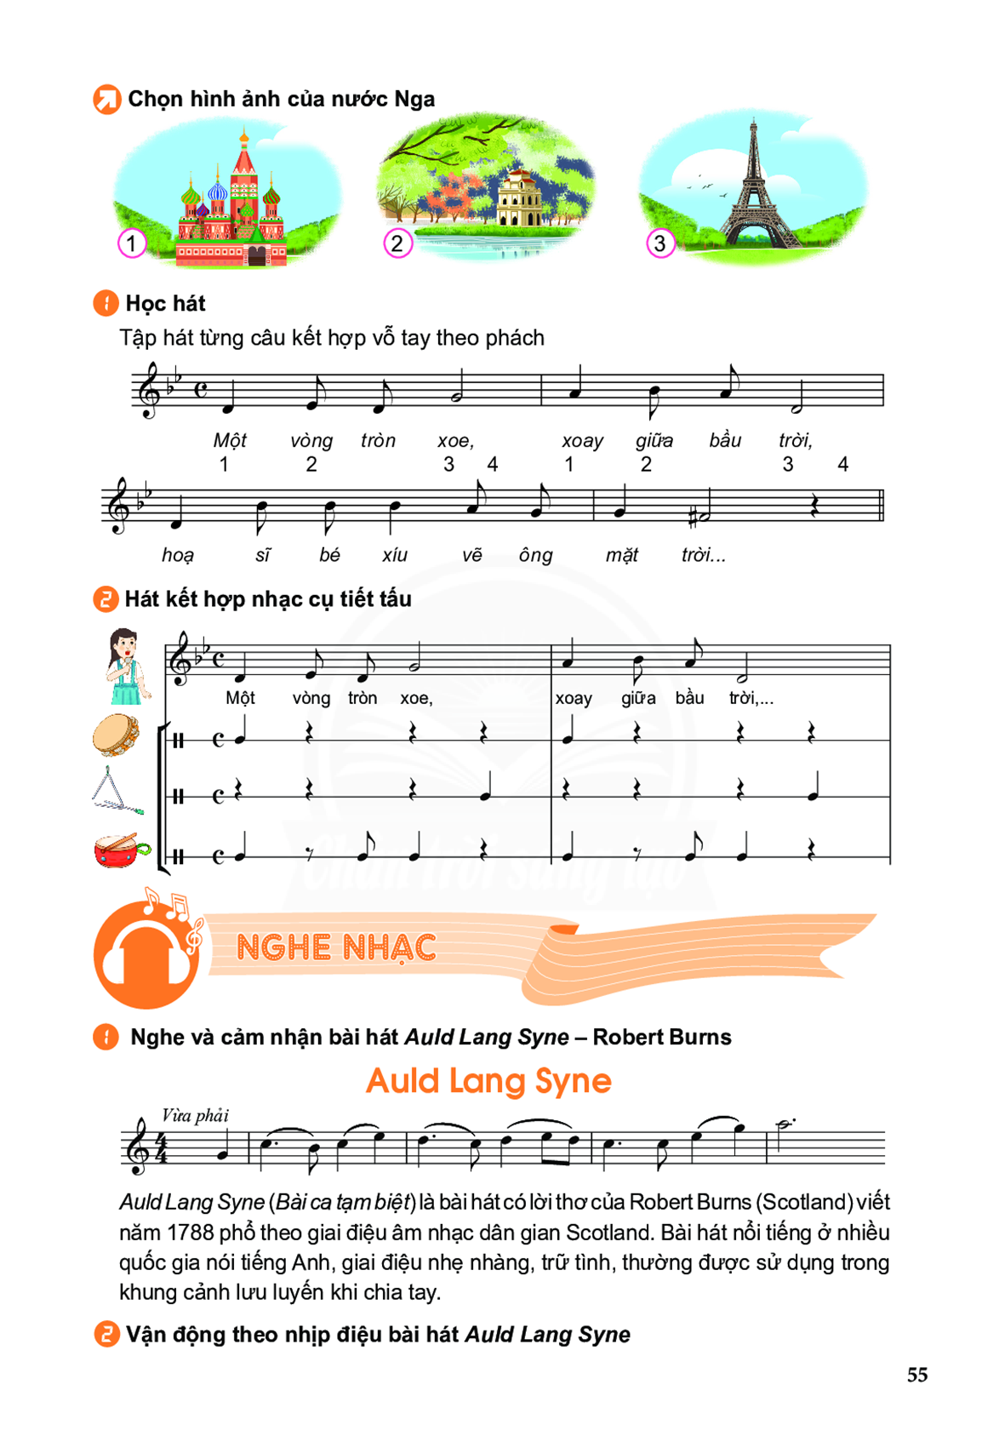
II. Hát: Hãy để mặt trời luôn chiếu sáng
Nhạc: Arkady Ostrovsky
Lời Nga: Lev Ivanovich Oshanin
Lời Việt: Phong Nhã
Hồ GươmViệt Nam
Quảng trường Đỏ CHLB Nga
Tháp Epphen CH Pháp

Slide 9
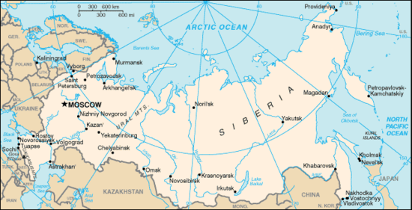
1.Tìm hiểu bài
Nga là một nước có diện tích rộng lớn nhất thế giới (trên 17 triệu km2 trải dài từ Đông Âu đến vùng Viễn Đông thuộc châu Á.

Slide 10

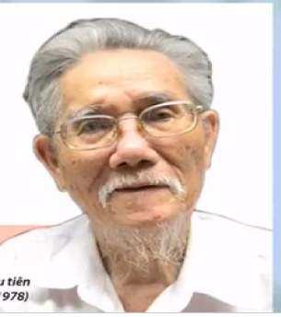
a) Nhạc sĩ Phong Nhã
- Tên thật là Nguyễn Văn Tường (1924 – 2020)
Quê Hà Nam
- Bài hát tiêu biểu: Ai yêu Bác Hồ Chí Minh hơn thiếu niên nhi đồng, Cùng nhau ta đi lên…
- Giải thưởng Nhà nước về Văn học nghệ thuật năm 2001

Slide 11
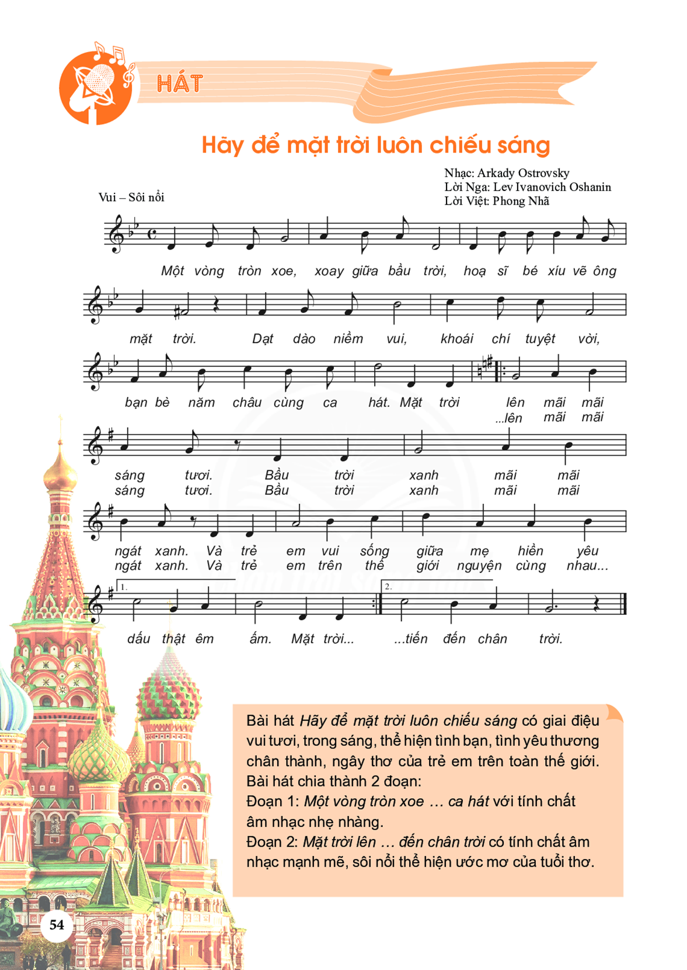
b) Bài hát
Hãy để mặt trời luôn chiếu sáng
Lời Việt: Phong Nhã
Một vòng tròn xoe, xoay giữa bầu trời, hoạ sĩ bé xíu vẽ ông
V 1
mặt trời.
Dạt dào niềm vui, khoái chí tuyệt vời,
V 2
bạn bè năm châu cùng ca hát
Mặt trời lên mãi mãi
sáng tươi. Bầu trời xanh mãi mãi
V 3
ngát xanh.
Và trẻ em vui sống giữa mẹ hiền yêu
V 4
dấu thật êm ấm. Mặt trời…

Slide 12
+ Gồm 2 đoạn đơn, 4 câu hát.
4
+ Nhịp
4
+ Kí hiệu âm nhạc thường gặp:
Dấu nhắc lại:
Khung thay đổi:
2. Học hát

Slide 13
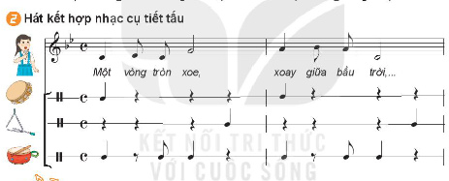
HƯỚNG DẪN VỀ NHÀ
Lí thuyết âm nhạc: Các bậc chuyển hóa
Ôn bài hát Hãy để mặt trời luôn chiếu sáng

Slide 14
Hãy để mặt trời luôn chiếu sáng
Lời Việt: Phong Nhã
Một vòng tròn xoe, xoay giữa bầu trời, hoạ sĩ bé xíu vẽ ông
V 1
mặt trời.
Dạt dào niềm vui, khoái chí tuyệt vời,
V 2
bạn bè năm châu cùng ca hát.
Mặt trời lên mãi mãi
sáng tươi. Bầu trời xanh mãi mãi
V 3
ngát xanh.
Và trẻ em vui sống giữa mẹ hiền yêu
V 4
dấu thật êm ấm.
(Mặt trời ) lên mãi mãi sáng tươi.
Bầu trời xanh mãi mãi ngát xanh và trẻ em trên thế giới nguyện cùng nhau tiến đến chân trời.

Slide 15
Hãy để mặt trời luôn chiếu sáng
Lời Việt: Phong Nhã
Một vòng tròn xoe, xoay giữa bầu trời, hoạ sĩ bé xíu vẽ ông
mặt trời.
V 1
Dạt dào niềm vui, khoái chí tuyệt vời,
bạn bè năm châu cùng ca hát
Mặt trời lên mãi mãi
V 2
(Mặt trời ) lên mãi mãi
sáng tươi. Bầu trời xanh mãi mãi
sáng tươi. Bầu trời xanh mãi mãi
ngát xanh.
V 3
Và trẻ em vui sống giữa mẹ hiền yêu
ngát xanh.
Và trẻ em trên thế giới nguyện cùng nhau
V 4
dấu thật êm ấm. Mặt trời…
…tiến đến chân trời

Slide 16
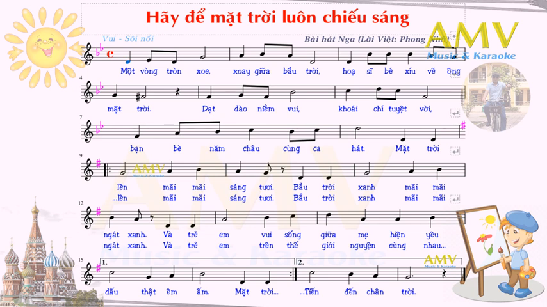
2
x
x
3

Slide 17
2
3
x
x
x
x
x
x

Slide 18
1
x
x
2
x
x
3
x
x
x
x
x
x

Slide 19
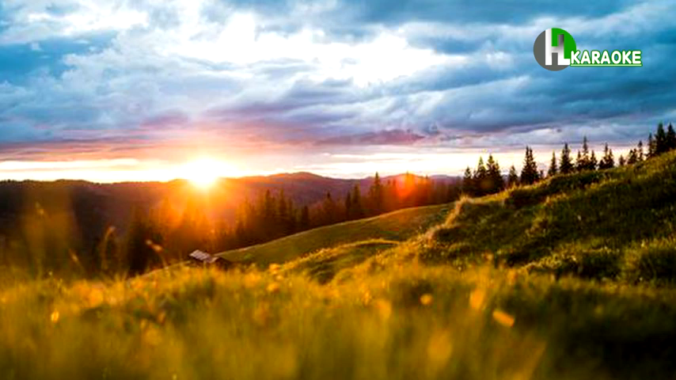

Slide 20
